Slide 1
CHIMERA
Le Strategie Macro Regionali : laboratori per una nuova Europa
Trieste 27 settembre 2019

Slide 2
COSA SONO LE STRATEGIE MACROREGIONALI EUROPEE
Le Strategie Macroregionali nascono per volontà degli Stati e con il coordinamento delle Istituzioni Europee con l’intento di affrontare sfide e opportunità comuni di un territorio a livello transfrontaliero.
I Paesi partecipanti fanno fronte comune a queste sfide mediante la condivisione delle risorse, il rafforzamento della cooperazione e lo sviluppo di progetti comuni, sostenendo, al contempo, potenzialità e best practice diffuse in un sistema sinergico e solido tra tutti gli Stati interessati.

Slide 3
Il Regolamento UE n. 1303/2013 del Parlamento e del Consiglio Europeo definisce così la "strategia macroregionale" –: “un quadro integrato riconosciuto ed approvato dal Consiglio Europeo, che potrebbe essere sostenuto dai fondi SIE tra gli altri, per affrontare sfide comuni riguardanti un'area geografica definita, connesse agli Stati membri e ai paesi terzi situati nella stessa area geografica, che beneficiano così di una cooperazione rafforzata che contribuisce al conseguimento della coesione economica, sociale e territoriale”.
La Commissione Europea le ha dunque definite come aree funzionali, in quanto vengono definite in funzione delle sfide e delle opportunità comuni. Nella Macro-Regione il termine “regione” è inteso come “area”, caratterizzata da determinate problematiche, e non indica dunque un territorio delimitato da specifici confini.

Slide 4
In altri termini:
Sono un nuovo modo di concepire la governance
Coinvolgere tutti i tipi di portatori di interesse per ridisegnare il futuro dell’Europa: è la vera essenza delle Strategie macro regionali
Propongono un approccio pragmatico nell’affrontare sfide comuni che nessun Paese sarebbe in grado di affrontare da solo (ambiente- inquinamento- connettività-mercato del lavoro…)
Approccio partecipativo che condiziona il livello politico dal basso
Allineamento dei fondi per la soluzione dei problemi (nazionale-regionale e locale)

Slide 5
Le Strategie Macroregionali EU

Slide 6
EUSAIR, acronimo di EUropean Strategy for the Adriatic and Ionian Region (Strategia Europea per la Regione Adriatico – Ionica) è una Strategia Macroregionale, adottata dal Consiglio Europeo nell’ottobre del 2014 che coinvolge 8 Paesi (4 Stati membri UE Italia, Slovenia, Croazia e Grecia e 4 Paesi candidati Bosnia-Erzegovina, Albania, Montenegro e Serbia).
L’obiettivo della Strategia è promuovere il benessere economico e sociale dei cittadini della regione, creare sinergie e favorire il coordinamento delle politiche dei territori coinvolti, dare nuovo slancio alla cooperazione per incentivare la crescita economica, la nascita di nuovi posti di lavoro, l’attrattività e la competitività dell’intera area.

Slide 7
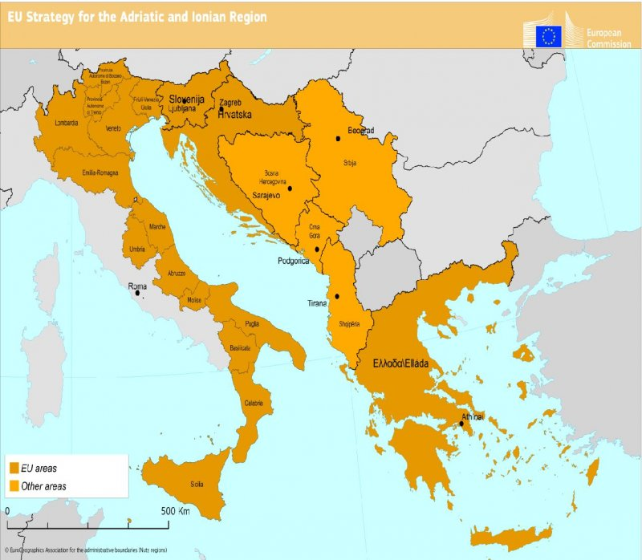
Paesi partecipanti
4 Stati membri UE
Italia
Slovenia
Croazia
Grecia
4 Paesi candidati
Bosnia-Erzegovina
Albania
Montenegro
Serbia
14 Regioni Italiane
70 milioni di abitanti

Slide 8
Valore aggiunto macroregionale
Apprendimento tra Paesi
Apprendimento dei Paesi in pre adesione
Governance Multilivello
Senso di appartenenza ad un’Unica Regione
superando i nazionalismi

Slide 9
GOVERNANCE MULTILIVELLO
È un metodo lavorativo che comporta tempo , consapevolezza e competenze
Come si sta attuando?
La costruzione della Governance Multilivello è supportata dal Progetto:
“Supporting the Governance of the EUSAIR: FACILITY POINT”
Asse IV del Programma ADRION

Slide 10
MILESTONES
10-11 Maggio 2016: ADRION Monitoring Committee ha approvato il progetto strategico sotto condizione
31 Maggio 2016: l’Autorità di Gestione ha inviato una comunicazione ufficiale al Lead Partner di approvazione delle condizioni
3 Maggio 2017: Nuova Application Form caricata nel Sistema Elettronico
7 Luglio 2017: Application Form approvata dall’Autorità di Gestione del Programma ADRION
28 Agosto 2017: Subsidy Contract sottoscritto dalla Slovenia
20 Dicembre 2017: Partnership Agreement sottoscritto da tutti I Partner

Slide 11
IL PROGETTO
Programma ADRION ASSE IV
Progetto FACILITY POINT Supporting the Governance of the EUSAIR
Budget € 11 501 170.00
Lead Partner Government Office for Development and European Cohesion Policy – SLOVENIA
Partners 9
Durata 01 maggio 2016- 31 dicembre 2022

Slide 12
FACILITY POINT PARTNERS
Lead Partner Government Office for Development and European Cohesion Policy – SLOVENIA (WPM/WP T1/WP T2/WPC)
PP2 Ministry of the Foreign Affairs - ALBANIA
PP3 Directorate for European Integration of Council of Ministers - BOSNIA HERZEGOVINA
PP4 Ministry of Tourism of the Republic CROATIA
PP5 Special Service for Strategy, Planning and Evaluation (EYSSA), National Coordination Authority of the NSRF, Ministry of Economy and Development – GREECE (WPT3)
PP6 Marche Region – Integrated Planning, International Activities, Trade, Cooperation – ITALY (WPT4)
PP7 Ministry of European Affairs - MONTENEGRO
PP8 European Integration Office Government - SERBIA
PP9 Municipality of Izola - SLOVENIA

Slide 13
APPLICATION FORM
FACILITY POINT WPs
WORK PACKAGES | LEAD PARTNER
Management | Government Office for Development and European Cohesion Policy – SLOVENIA
T1 Assistance to GB and TSGs | Government Office for Development and European Cohesion Policy – SLOVENIA
T2 Facilitating Strategic Project Development and Financial Dialogue | Municipality of Izola – SLOVENIA
T3 Building capacities for monitoring and Evaluation of EUSAIR | Special Service for Strategy, Planning and Evaluation (EYSSA), National Coordination Authority of the NSRF, Ministry of Economy and Development - GREECE
T4 Stakeholder Platform | Regione Marche - Programmazione integrata, Commercio, Cooperazione e Internazionalizzazione
Communication | Government Office for Development and European Cohesion Policy – SLOVENIA

Slide 14
APPLICATION FORM
FACILITY POINT BUDGET
WORK PACKAGES | BUDGET €
Management (and Preparation) | 754.540,60 (+48.999,89)
T1 Assistance to GB and TSGs | 3.653.760,40
T2 Facilitating Strategic Project Development and Financial Dialogue | 3.700.507,10
T3 Building capacities for monitoring and Evaluation of EUSAIR | 1.566.449,00
T4 Stakeholder Platform | 931.842,50
Communication | 845.070,51
TOTALE | 11.501.170,00

Slide 15
REGIONE MARCHE PP6
WORK PACKAGES | BUDGET ASSEGNATO €
Management (and Preparation) | 46.880,00 (+3.999,89)
T1 Assistance to GB and TSGs | 884.662,90
T2 Facilitating Strategic Project Development and Financial Dialogue | 1.168.214,40
T3 Building capacities for monitoring and Evaluation of EUSAIR | 322.140,00
T4 Stakeholder Platform | 676.904,00
Communication | 50.298,31
TOTALE | 3.153.099,50

Slide 16
Piattaforma degli Stakeholders
ESP

Slide 17

Piattaforma degli Stakeholders: obiettivi
Coinvolgere gli attori non istituzionali (società civile, università, ONG, imprese)
Attivare una comunicazione continua tra I key implementers e gli altri portatori di interesse
generare idee progettuali e collaborazioni con i portatpro di interesse in potenziali partenariati

Slide 18

Piattaforma significa: incontri, fora,partnerships e alleanze
La Struttura della Piattaforma consiste in 4 sezioni( mostrate nella slide successiva).

Slide 19





Stakeholders’ Platform structure
Searching Channel
Sharing Channel
Existing projects, trends reports, documents on your Pillar
Share your contents, ideas and events with other stakeholder
Personal Dashboard
Tools Channel
Learning Channel
Interactive tools (for Platform Manager)
Empower yourself! Find out our training pills

Slide 20
La parte più importante della ESP è lo Sharing Channel, uno spazio virtuale dove è possibile:
creare differenti gruppi attorno a specifici argomenti (chiusi, moderati o aperti)
condividere documenti
creare questionari o sondaggi
organizzare eventi

Slide 21
La Piattaforma è uno spazio per potenziare la partecipazione attiva dei diversi tipi di
Stakeholder
Key Implementers (G.B. / TSG etc..)
Principali Stakeholder
(per ciascun TSG)
Other Stakeholder
(per ciascun TSG)

Slide 22
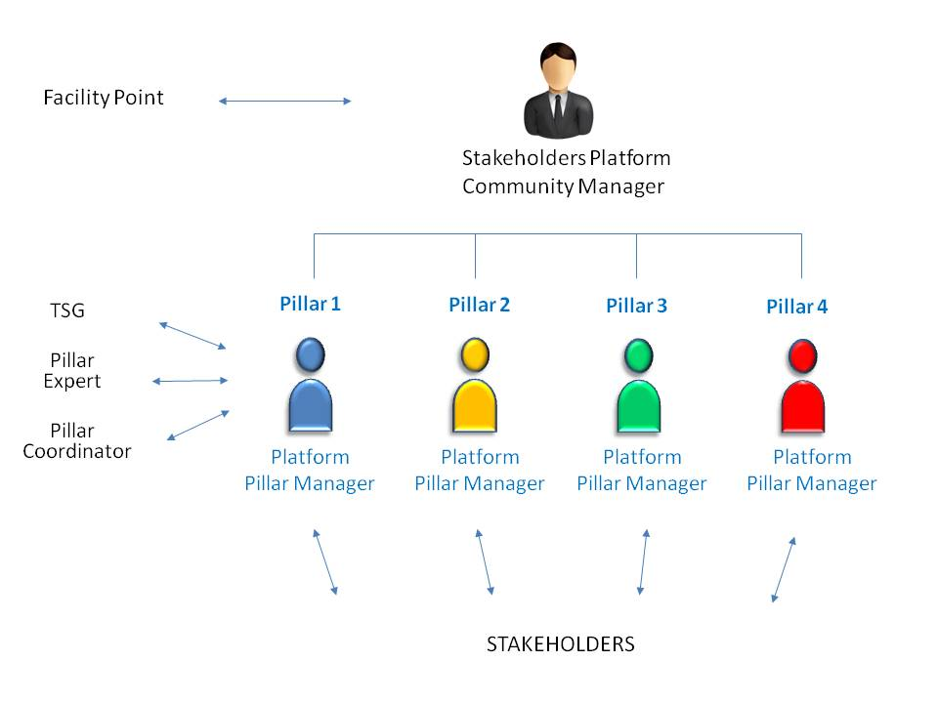
Questo processo necessita di un supporto organizzativo
  1 Stakeholder Platform Manager (procedura in progress)
  4 Platform Pillar Managers
  anche in questo caso le procedure sono in progress

